Slide 1
Volume 1, Chapter 9

Slide 2
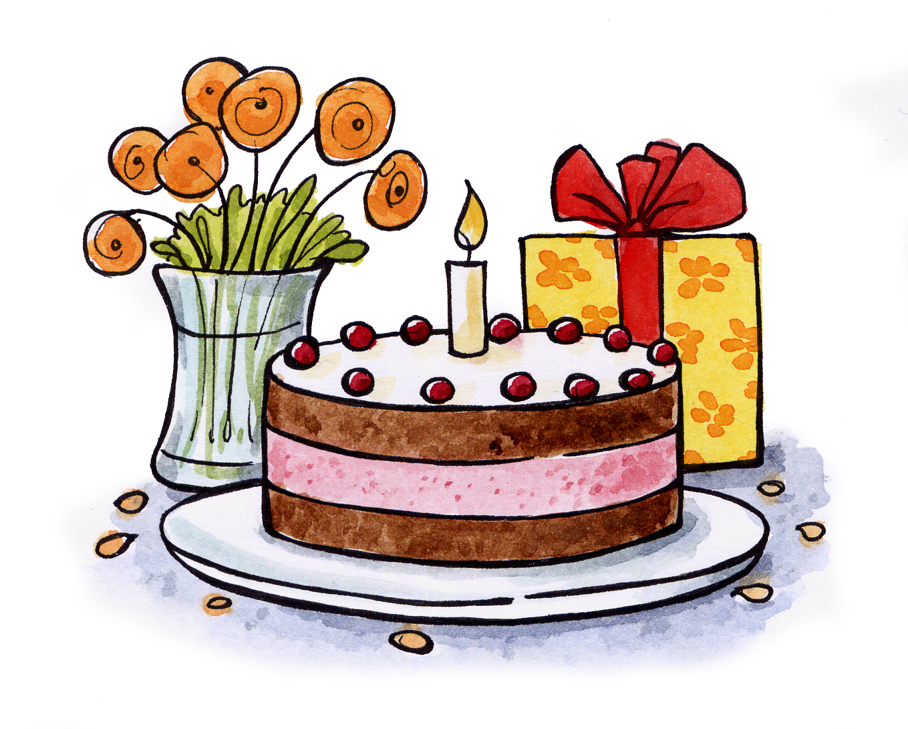


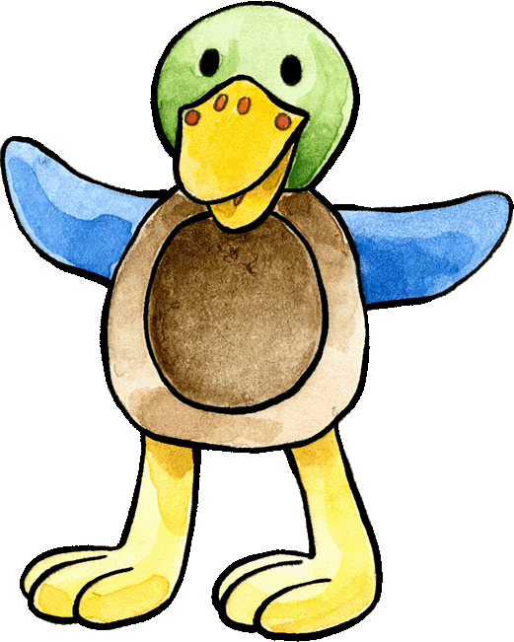

Sing the birthday song to Franzi!
Zum Geburtstag viel Glück,
zum Geburtstag viel Glück,
zum Geburtstag, liebe Franzi,
zum Geburtstag viel Glück.

Slide 3
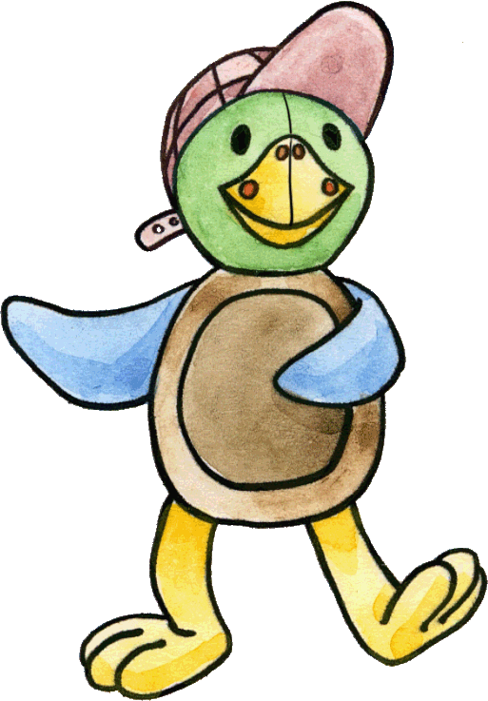
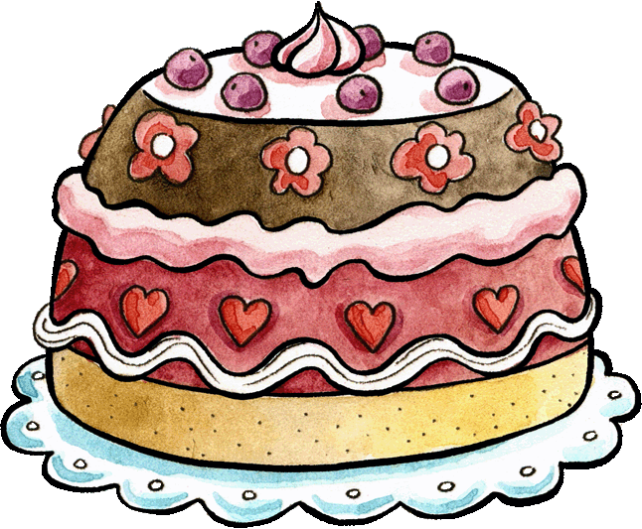
Wie alt ist Franzi?
Drag the right amount of candles on the birthday cake. While you do this, count out loud in German!

Slide 4
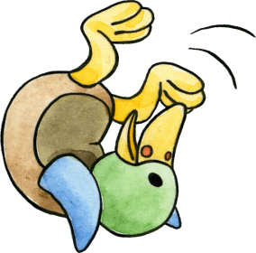
Watch closely. Which number is showing?
5
2
9
7
10
8
6
1
3
4

Slide 5
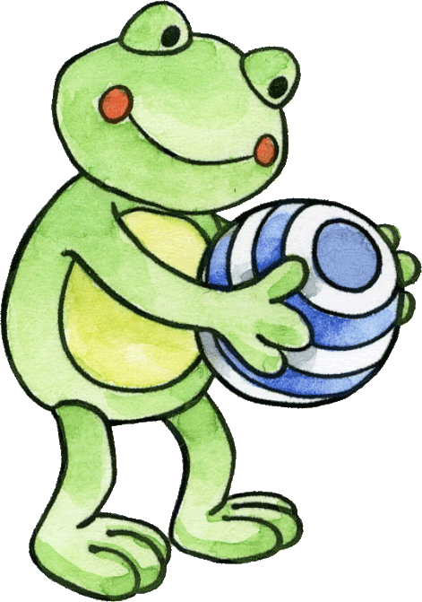
Say the number out loud, first in German and then in English.
zwei
2
vier
4
zehn
10
fünf
5
drei
3
eins
1
neun
9
acht
8
7
sieben
sechs
6

Slide 6
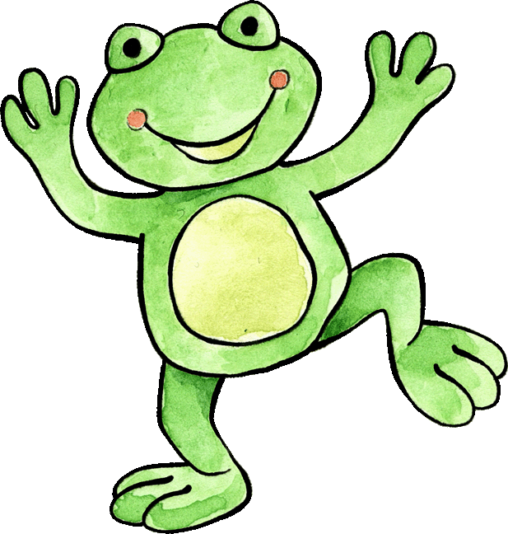
Match the words with the numbers. Start from the left.
7
5
3
9
8
1
4
10
2
6
eins
vier
sechs
zehn
neun
acht
fünf
sieben
drei
zwei

Slide 7
Wo ist die Zahl versteckt?
Where is the number hidden? You have 3 seconds.
ichhabeaugenohrennasemundzweihändefüßeundbeine
meinfreundisstgernvierbananenerisstnichtgernäpfelundorangen
heuteistsonntagammittwochhabeichgeburtstagundichwerdezehn
diefahnevondeutschlandistschwarzrotgoldsiehatdreistreifen
dielieblingsfarbemeinermutteristblausiehatsiebenblauepullover

Slide 8
Wo ist die Zahl versteckt?
Where is the number hidden?
Here are your answers.
ichhabeaugenohrennasemundzweihändefüßeundbeine
meinfreundisstgernvierbananenerisstnichtgernäpfelundorangen
heuteistsonntagammittwochhabeichgeburtstagundichwerdezehn
diefahnevondeutschlandistschwarzrotgoldsiehatdreifarben
dielieblingsfarbemeinermutteristblausiehatsiebenblauepullover

Slide 9
